Slide 1
Sessualità occasionale nel periodo di pandemia Covid-19
LISA DANIELIS
TOMMASO GALEOTTI
CARLOTTA MORETTI
FLAVIA PICCOLELLA
MARZIA PUOPOLO
FILOMENA SCAFUTO
CAMILLA SPATTINI
VINCENZO TAGLIALATELA

Slide 2
Cosa intendiamo con sessualità occasionale?
Con “rapporto occasionale” intendiamo qualunque scambio sessuale (dal petting al rapporto con penetrazione) tra persone che non sono impegnate in una relazione romantica o caratterizzata da un progetto comune.
Tra i tipi di rapporti occasionali sono compresi:
incontri di una notte: incontri sessuali occasionali di una sola volta in cui non c’è apertura personale, comunicazione o amicizia (“one night stands”)
incontri di una notte che portano a incontri successivi esclusivamente di natura sessuale (“booty calls”)
“amici di letto”: incontri occasionali che si verificano con grande frequenza, in cui si è sviluppato un certo grado di intimità
“amici con benefici”: relazione di amicizia preesistente che si è trasformata poi in una relazione sessuale

Slide 3
Ha avuto partner occasionali durante l'emergenza Covid-19 (rapporto occasionale: qualunque scambio sessuale, anche ripetuto nel tempo, tra persone che non sono coinvolte in una relazione romantica o caratterizzata da un progetto comune) da marzo 2020 in poi?
o Sì (1)
o No (2)
Skip To: End of Survey If Ha avuto partner occasionali durante l'emergenza Covid-19 (rapporto occasionale: qualunque scambi... = No

Slide 4
Diminuzione numero partner e sesso occasionale
Utilizzo di nuove tecnologie
Covid-19 e malattie sessualmente trasmissibili
Impatto Covid-19 sulla sessualità occasionale
Consumo di alcolici o sostanze stupefacenti
Il ruolo del focus regolatorio e i comportamenti preventivi

Slide 5
Diminuzione numero dei partner e sesso occasionale
Facendo riferimento allo studio condotto da Hammoud et al. (2020) si è assistito ad una diminuzione repentina del numero di partner sessuali e dei rapporti occasionali in generale.
Risultano mantenuti i rapporti sessuali con i cosiddetti “fuckbuddies” (amici con benefici), ma solo in caso di percezione di fiducia e familiarità da parte dei partecipanti, ed eventualmente una temporanea convivenza. E’ stato rilevata anche una diminuzione dei rapporti sessuali occasionali di gruppo.

Slide 6
Come abbiamo indagato questo ambito?
Mi è capitato di avere rapporti sessuali con partner occasionali
*Mai
*Raramente
*A volte
*Spesso
*Molto spesso
.
Preferisco avere incontri sessuali occasionali con partner con cui ne avevo già avuti, piuttosto che con sconosciuti
*Completamente in disaccordo
*Parzialmente in disaccordo
*Né in accordo né in disaccordo
*Parzialmente in accordo
*Completamente d’accordo

Slide 7
Covid-19 e malattie sessualmente trasmissibili
Lo studio condotto in Spagna da De Miguel e Buckley (2020) registra una diminuzione drastica delle malattie sessualmente trasmissibili tra il 2019 e il 2020. Diagnosi di clamidia: 1212 (2019) 🡪 492 (2020) Diagnosi di sifilide: 495 (2019) 🡪 114 (2020) Questi dati riflettono una decrescita dei rapporti sessuali non protetti, dovuti anche a una diminuzione delle occasioni in cui solitamente c’era opportunità di praticare rapporti sessuali occasionali.
Elemento interessante emerso dallo studio condotto da de Sousa et. al (2020) l’essere sieropositivo ha aumentato le probabilità di fare sesso occasionale nei MSM portoghesi. L’ipotesi potrebbe essere un falso senso di protezione dovuto agli antiretrovirali per l’HIV (attualmente testato su pazienti COVID-19).

Slide 8
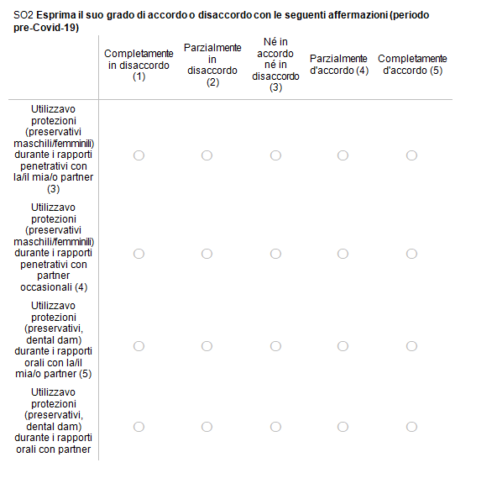
Covid-19 e malattie sessualmente trasmissibili Item Questionario
15 item che indagano sia l’atteggiamento sia il comportamento delle persone riguardo i metodi contraccettivi

Slide 9
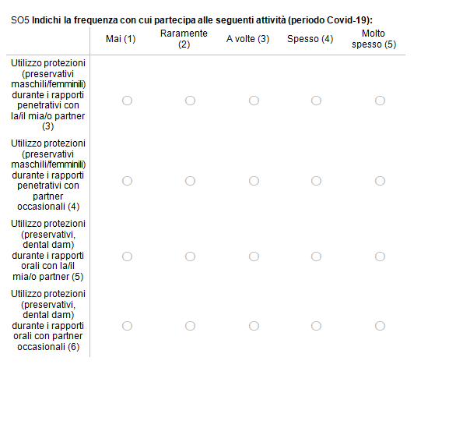
Covid-19 e malattie sessualmente trasmissibili Item Questionario

Slide 10
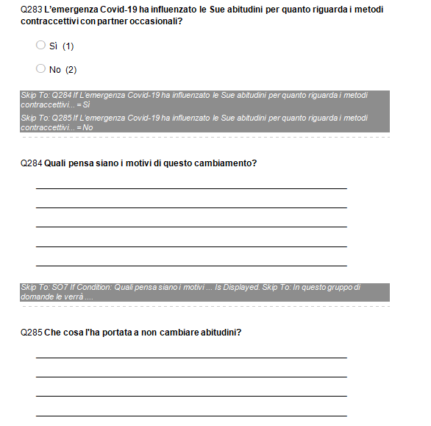
Covid-19 e malattie sessualmente trasmissibili Item Questionario

Slide 11
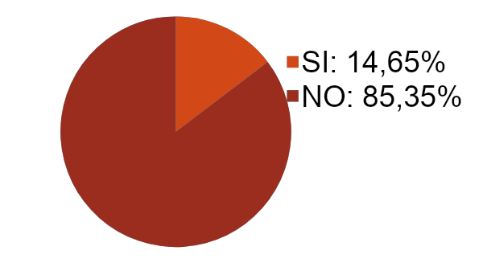
Covid-19 e malattie sessualmente trasmissibili Item Questionario
L'emergenza Covid-19 ha influenzato le sue abitudini per quanto riguarda i metodi contraccettivi con partner occasionali? (Q283)
Quali pensa siano i motivi di questo cambiamento? (Q284)
«Sicuramente il Covid ha portato una maggiore consapevolezza di ciò che possiamo trasmettere e farci trasmettere, dunque per quanto mi riguarda faccio molta più attenzione per evitare cose spiacevoli così da tutelare me e la gente con cui vengo in contatto ; Maggior consapevolezza dei rischi; Più attenzione in generale sul tema della salute; Maggiore sensibilizzazione sulle malattie in generale[..]»

Slide 12
Covid-19 e malattie sessualmente trasmissibili Item Questionario
L'emergenza Covid-19 ha influenzato le sue abitudini per quanto riguarda i metodi contraccettivi con partner occasionali? (Q283)
Che cosa l’ha portata a non cambiare abitudini? (Q285)
«Il fatto che utilizzassi già metodi contraccettivi; Non ho cambiato abitudini riguardo all’utilizzo di protezioni in quanto vanno utilizzate sempre; Già mettevo le protezioni necessarie; Non li facevo protetti neanche; Il non voler rinunciare a certi piaceri; Con il covid basta un bacio per trasmetterlo, quindi non vedo perché la pandemia dovrebbe cambiare le mie abitudini rispetto all'uso, ad esempio, del preservativo[..]»

Slide 13
Utilizzo delle nuove tecnologie
Nello studio di de Sousa et al. (2020), è stato rilevato un maggior utilizzo dei luoghi virtuali (siti di incontri e social media) per ricercare partner occasionali
Lehmiller et al. (2020) hanno riscontrato come il vivere da soli, essere giovani e sentirsi stressati e soli, sono i fattori maggiormente legati all’utilizzo di nuove attività sessuali, in particolare quelle basate sulla tecnologia
Nonostante il maggior ricorso al SexTech (es. sexting, invio di nudi, guardare porno, filmarsi durante la masturbazione), le attività sessuali indicate come maggiormente soddisfacenti restano quelle praticate di persona. Pertanto, si ipotizza che il ricorso ai luoghi virtuali sia una strategia di coping temporanea.

Slide 14
Come abbiamo indagato questo ambito?
Durante l’emergenza sanitaria, come ha trovato i/le partner per il sesso occasionale? (è possibile selezionare più opzioni)
*Social Network
*Vecchia conoscenza
*Incontro casuale
*Dating App
*Locali/uscite serali
*Altro, specificare:______________
Mi sentivo a mio agio a ricercare i miei partner occasionali tramite siti di incontri/social network
*Completamente in disaccordo
*Parzialmente in disaccordo
*Nè in accordo nè in disaccordo
*Parzialmente d’accordo
*Completamente d’accordo

Slide 15
Come abbiamo indagato questo ambito?
Utilizzavo siti di incontri/social network (Facebook, Instagram, Tinder…) per ricercare i miei partner occasionali
*Mai
*Raramento
*A volte
*Spesso
*Molto spesso

Slide 16
Risultati
Circa la metà dei partecipanti ha utilizzato social network o app di incontri per trovare un partner
Tra il periodo precedente all’emergenza sanitaria e il periodo attuale non si sono rilevate differenze significative
Nè per quanto riguarda il grado di tranquillità dei partecipanti nel ricercare i partner attraverso social network o siti d’incontri
Nè rispetto alla frequenza di utilizzo dei social network o siti d’incontri

Slide 17
Il ruolo del focus regolatorio
Uno studio di Rodrigues e Kargel (2020) mette in evidenza il ruolo del focus regolatorio nei comportamenti sessuali all’interno della pandemia
Persone focalizzate sulla prevenzione del rischio riportano meno paura per la situazione, si sentono più informate in quanto recuperano dati da fonti scientifiche e se praticano attività sessuale utilizzano le dovute precauzioni. Inoltre, non c’è associazione tra questa tipologia di focus e la volontà di fare sesso occasionale.
Persone focalizzate sulla promozione del piacere riportano più paura del covid anche se si sentono informati: questo è probabilmente dovuto al fatto che utilizzano fonti contrastanti e spesso non scientifiche. Sono più propensi rispetto alla media ad avere sesso occasionale e ad avere sesso orale non protetto con partner con cui si sentono sicuri.

Slide 18
Versione italiana del “Regulatory focus pride” di Higgins
Scala likert da 1 a 5
Aspetti della propria infanzia
Capacità di raggiungere gli obbiettivi
11 Domande
Quanto spesso riesci bene nelle diverse cose che provi a fare?
Focus di promozione
Crescendo, hai mai agito in modi che i tuoi genitori disapprovavano?
Focus di prevenzione

Slide 19
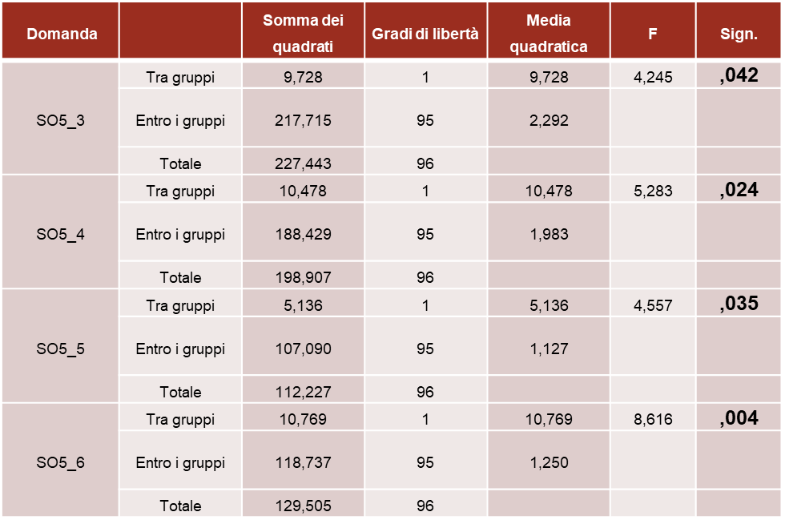
Analisi statistica
Utilizzo protezioni (preservativi maschili/femminili) durante i rapporti penetrativi
Utilizzo protezioni (preservativi, dental dam) durante i rapporti orali

Slide 20
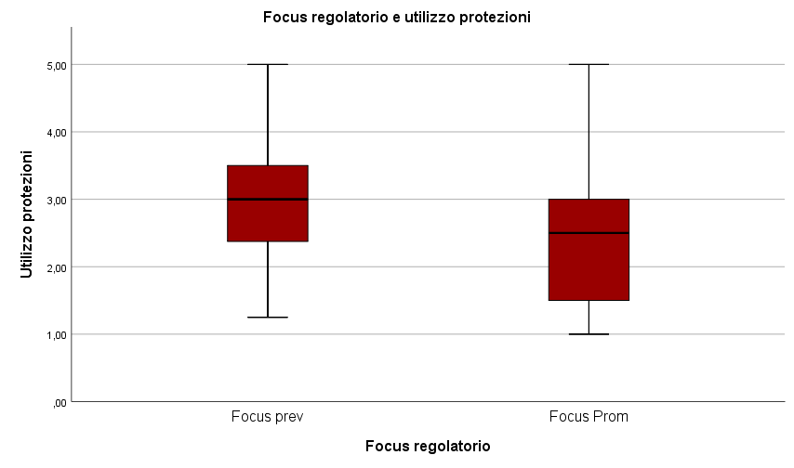
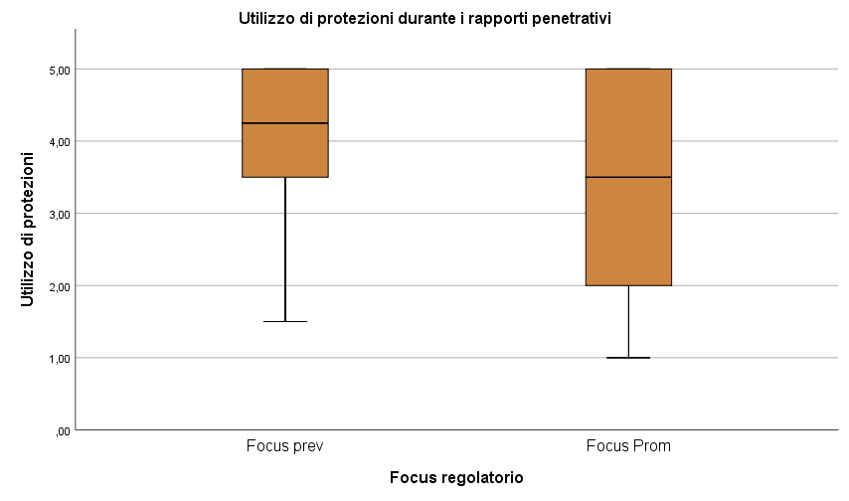
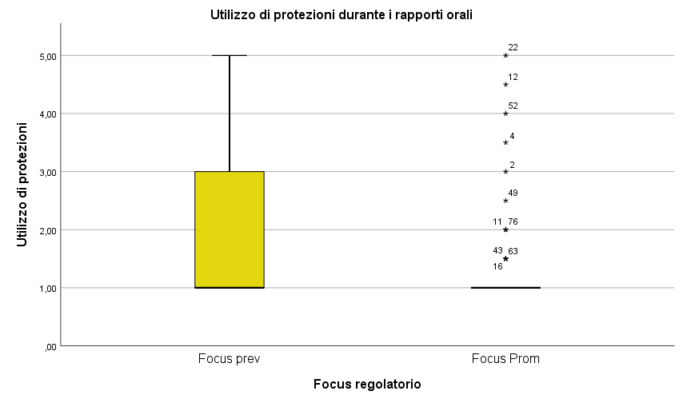

Slide 21
Sesso occasionale e consumo di alcolici o sostanze stupefacenti
Nello studio condotto da Stephenson et. al (2020), risulta una correlazione tra l’aumento dell’uso di sostanze - o del binge drinking - e aumento dei partner sessuali e dei rapporti anali in MSM.
Confrontando i risultati del campione analizzato nello studio di Starks et. al (2020) sia pre che durante il periodo di lockdown dovuto al Covid-19, si nota un aumento del numero dei partner sessuali nei soggetti che riportano anche l’utilizzo di sostanze illegali. Si può quindi ipotizzare anche qui una correlazione tra questi due fattori.
I rapporti anali non protetti, invece, diminuiscono in ogni caso nel periodo covid rispetto a quello precedente. Questo avviene a prescindere da altri fattori sia in soggetti che fanno uso o meno di sostanze illegali.

Slide 22
Link al questionario
SESSO OCCASIONALE: PRE E DURANTE L'EMERGENZA COVID-19
https://psicologiapd.fra1.qualtrics.com/jfe/form/SV_3jWgDeZSsvvYqyx

Slide 23
Bibliografia
Alpalhão, M., & Filipe, P. (2020). The Impacts of Isolation Measures Against SARS-CoV- Infection on Sexual Health. AIDS and Behavior, 24(8), 2258–2259. https://doi.org/10.1007/s10461-020-02853-x
Cabello, F., Sánchez, F., Farré, J. M., & Montejo, A. L. (2020). Consensus on Recommendations for Safe Sexual Activity during the COVID-19 Coronavirus Pandemic. Journal of Clinical Medicine, 9(7), 2297. https://doi.org/10.3390/jcm9072297
De Miguel Buckley, R., Trigo, E., de la Calle-Prieto, F., Arsuaga, M., & Díaz-Menéndez, M. (2020). Social distancing to combat COVID-19 led to a marked decrease in food-borne infections and sexually transmitted diseases in Spain. Journal of Travel Medicine, 1. https://doi.org/10.1093/jtm/taaa134
De Sousa, A. F. L. de, Oliveira, L. B., Schneider, G., Queiroz, A. A. F. L., Carvalho, H. E. F. de, Araujo, T. M. E. de, Camargo, E. L. S., Brignol, S., Mendes, I. A. C., McFarland, W., & Fronteira, I. (2020). Casual sex among MSM during the period of sheltering in place to prevent the spread of COVID-19: Results of national, online surveys in Brazil and Portugal. MedRxiv, 2020.06.07.20113142. https://doi.org/10.1101/2020.06.07.20113142
Döring, N. (2020). How Is the COVID-19 Pandemic Affecting Our Sexualities? An Overview of the Current Media Narratives and Research Hypotheses. Archives of Sexual Behavior, 1. https://doi.org/10.1007/s10508-020-01790-z
Gaspari, V., Orioni, G., Viviani, F., Raone, B., Lanzoni, A., & Bardazzi, F. (2020). Does COVID ‐19 influence sexual behaviors? Dermatologic Therapy, 1. https://doi.org/10.1111/dth.14004
Hammoud, M. A., Maher, L., Holt, M., Degenhardt, L., Jin, F., Murphy, D., Bavinton, B., Grulich, A., Lea, T., Haire, B., Bourne, A., Saxton, P., Vaccher, S., Ellard, J., Mackie,
B., Batrouney, C., Bath, N., & Prestage, G. (2020). Physical Distancing Due to COVID-19 Disrupts Sexual Behaviors Among Gay and Bisexual Men in Australia: Implications for Trends in HIV and Other Sexually Transmissible Infections. JAIDS Journal of Acquired Immune Deficiency Syndromes, 85(3), 309–315. https://doi.org/10.1097/qai.0000000000002462
Ibarra, F. P., Mehrad, M., Mauro, M. D., Godoy, M. F. P., Cruz, E. G., Nilforoushzadeh, M. A., & Russo, G. I. (2020). Impact of the COVID-19 pandemic on the sexual behavior of the population. The vision of the east and the west. International Braz j Urol, 46(suppl 1), 104–112. https://doi.org/10.1590/s1677-5538.ibju.2020.s116
Incognito, O., Crupi, M., & Vanni, C. D. (s.d.). Qualità della vita ed emergenza covid-19: Risultati e risvolti psicologici SESTA PARTE. 17.

Slide 24
Bibliografia
Jacob, L., Smith, L., Butler, L., Barnett, Y., Grabovac, I., McDermott, D., Armstrong, N., Yakkundi, A., & Tully, M. A. (2020). Challenges in the Practice of Sexual Medicine in the Time of COVID-19 in the United Kingdom. The Journal of Sexual Medicine, 17(7), 1229–1236. https://doi.org/10.1016/j.jsxm.2020.05.001
Lehmiller, J. J., Garcia, J. R., Gesselman, A. N., & Mark, K. P. (2020). Less Sex, but More Sexual Diversity: Changes in Sexual Behavior during the COVID-19 Coronavirus Pandemic. Leisure Sciences, 1–10. https://doi.org/10.1080/01490400.2020.1774016
Li, G., Tang, D., Song, B., Wang, C., Qunshan, S., Xu, C., Geng, H., Wu, H., He, X., & Cao, Y. (2020). Impact of the COVID-19 Pandemic on Partner Relationships and Sexual and Reproductive Health: Cross-Sectional, Online Survey Study. Journal of Medical Internet Research, 22(8), e20961. https://doi.org/10.2196/20961
Li, W., Li, G., Xin, C., Wang, Y., & Yang, S. (2020). Challenges in the Practice of Sexual Medicine in the Time of COVID-19 in China. The Journal of Sexual Medicine, 17(7), 1225–1228. https://doi.org/10.1016/j.jsxm.2020.04.380
Monni, A., & Scalas, L. F. (2020). Contributo alla validazione della versione italiana del regulatory focus Questionnaire di Higgins. RICERCHE DI PSICOLOGIA. https://doi.org/10.3280/RIP2020-002003
Nelson, K. M., Gordon, A. R., John, S. A., Stout, C. D., & Macapagal, K. (2020). “Physical Sex Is Over for Now”: Impact of COVID-19 on the Well-Being and Sexual Health of Adolescent Sexual Minority Males in the U.S. Journal of Adolescent Health, 1–7. https://doi.org/10.1016/j.jadohealth.2020.08.027
Rodrigues, D. L., & Kärgel, A. (2020). Regulatory Focus and Perceived Security with Casual Partners: Implications for Sexual Behaviors During the COVID-19 Pandemic. ReaserchGate, 1. https://doi.org/10.31234/osf.io/wsg89
Starks, T. J., Jones, S. S., Sauermilch, D., Benedict, M., Adebayo, T., Cain, D., & Simpson, K. N. (2020). Evaluating the impact of COVID-19: A cohort comparison study of drug use and risky sexual behavior among sexual minority men in the U.S.A. Drug and Alcohol Dependence, 216, 108260. https://doi.org/10.1016/j.drugalcdep.2020.108260
Stephenson, R., Chavanduka, T. M. D., Rosso, M. T., Sullivan, S. P., Pitter, R. A., Hunter, A. S., & Rogers, E. (2020). Sex in the Time of COVID-19: Results of an Online Survey of Gay, Bisexual and Other Men Who Have Sex with Men’s Experience of Sex and HIV Prevention During the US COVID-19 Epidemic. AIDS and Behavior, 1. https://doi.org/10.1007/s10461-020-03024-8

